Slide 1
БЪЛГАРСКА ФОНДОВА БОРСА - СОФИЯ АД
CLIENT ORDER-BOOK ONLINE SYSTEM
(COBOS©)

Slide 2
Общи положения на работата на системата
COBOS е интернет базирано приложение за оторизиран и защитен достъп в реално време до Системата за търговия на Борсата с цел въвеждане на поръчки за сключване на сделки от клиенти на борсови членове след тяхното потвърждение от борсови посредници. Реално време в случая означава, че приложенията на потребителите на COBOS се обръщат за актуализиране най-малко на всеки петнадесет секунди.

Slide 3
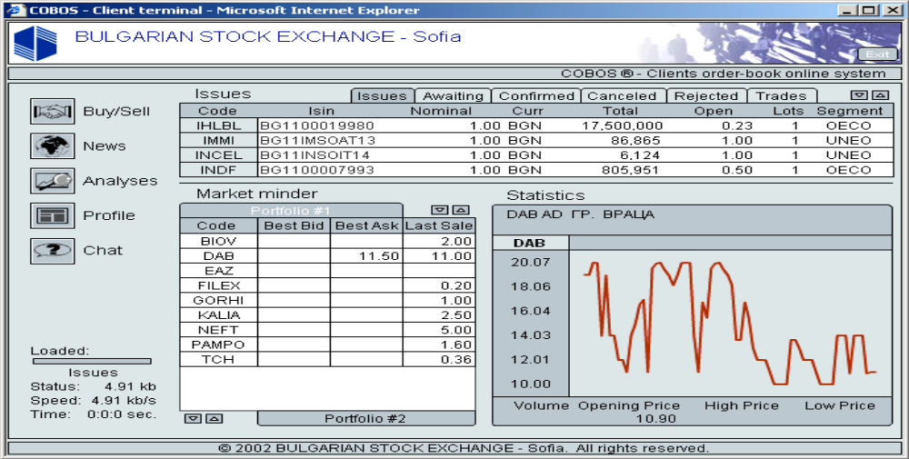
Съгласно бизнес-логиката на COBOS, потребители на системата са три вида лица – крайният клиент, брокерът на съответния инвестиционен посредник и администраторът на системата от страна на инвестиционния посредник

Slide 4
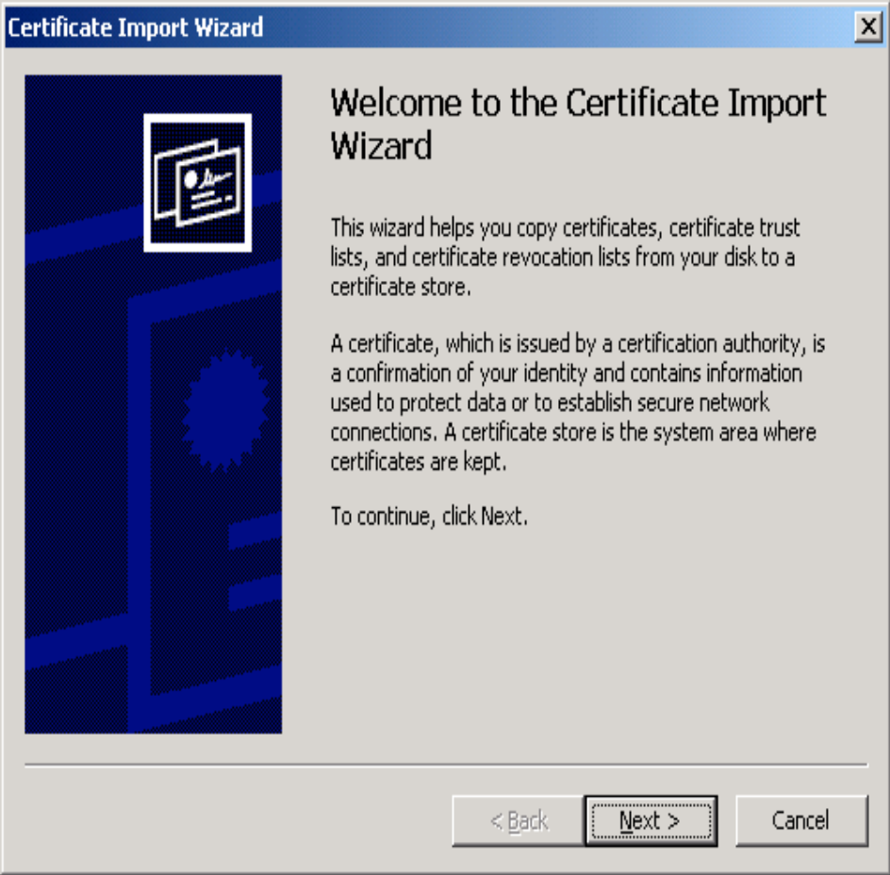
Първоначално стартиране на системата от клиента
Импорт на клиентски сертификат
За да може клиентът да използва COBOS е необходимо да импортира издаденият му клиентски сертификат в браузъра си.

Slide 5
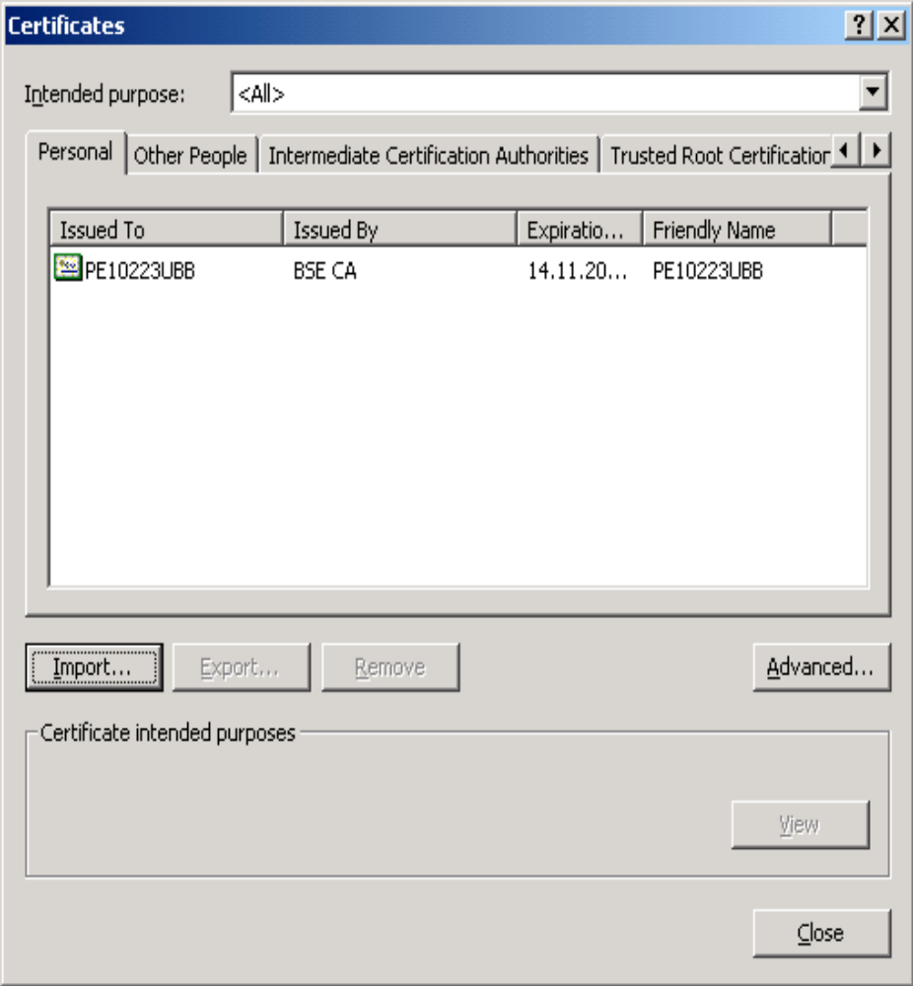
Успешното импортиране може да бъде проверено от менюто

Slide 6
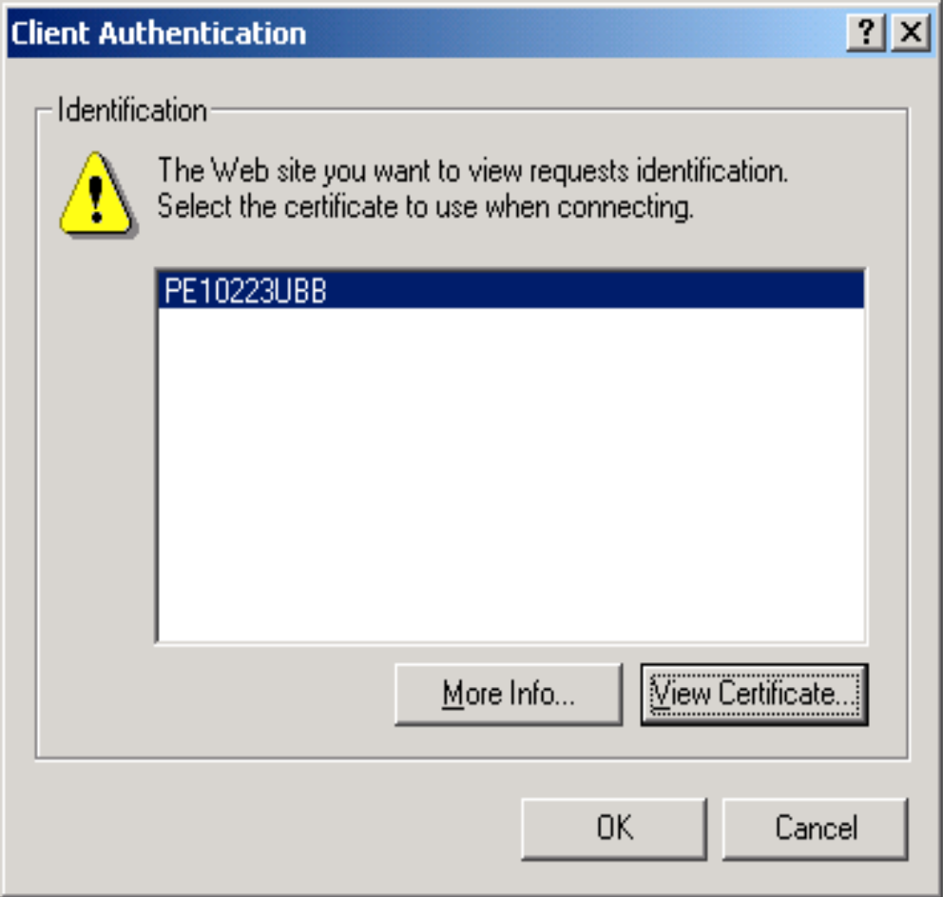
Използване на сертификата
При вход в системата, браузърът отправя запитване за сертификата, който ще бъде използван. При импортирани няколко различни сертификата, входът в COBOS е в зависимост от избрания, напр. потребителят може да бъде клиент на няколко посредника, а изборът на сертификата определя към кой посредник ще бъде отворена сесия.

Slide 7
Потребителско име и парола
Освен избора на използвания сертификат потребителят на COBOS е необходимо да въведе потребителски име и парола, като потребителското име е идентично на това от сертификата (клиентския номер в Централен депозитар) и не може да бъде променяно.

Slide 8
Организация на менюто
  Меню "Buy-Sell"
  Списък с емисиите “Issues”
Списъкът с емисиите е организиран по азбучен ред. При избор на буква от списъка се визуализират всички емисии, чийто борсов код започва с тази буква.

Slide 9
Market-minder
Областта “Market minder” позволява на потребителя достъп до:
• най-добрата (най-високата) към текущия момент цена ”купува”
• най-добрата (най-ниската) към текущия момент цена ”продава”
• цената на последната сделка

Slide 10
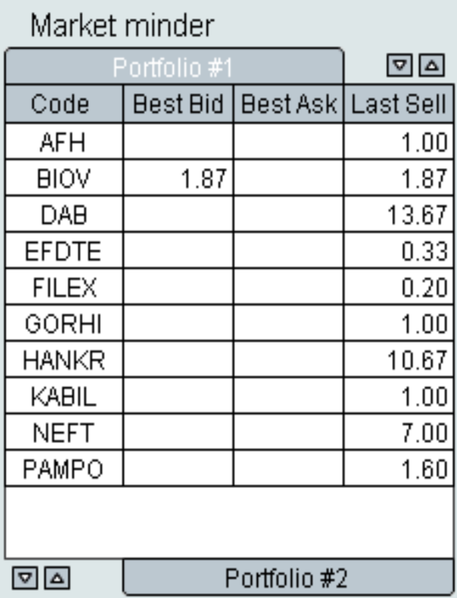
Областта “Market minder” условно е разделена на два портфейла (“Portfolio #1” и “Portfolio #2”), превключването между които се осъществява посредством стрелките в горната дясна и долната лява част на областта.
Всеки портфейл може да съдържа максимум 12 емисии. Попълването на “Market minder” става посредством влачене на борсовия код на емисията с мишката от областта “Issues”. Изтриването на емисия се осъществява посредством влаченето на борсовия й код извън “Market minder” и отпускането на левия й бутон, когато показалецът на мишката стане на кошче.

Slide 11
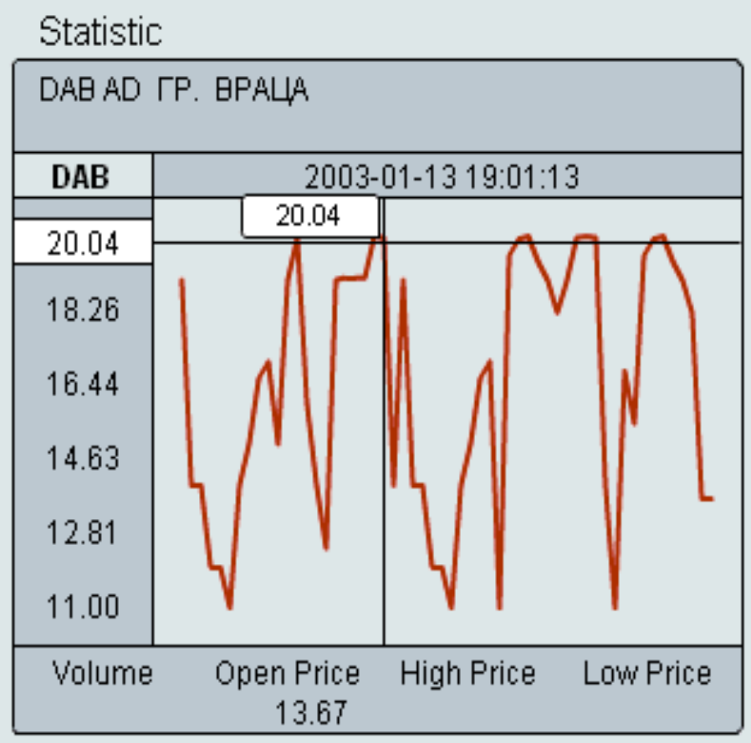
Статистика
При влачене на борсовия код на емисията към областта “Statistics” се визуализира графика с последните 70 сделки, но за период, не по-дълъг от 30 дена. При задържане на показалеца на мишката над графиката се вижда цената на конкретната сделка, а в горната част на областта- датата, на която е сключена

Slide 12
Въвеждане на поръчки за покупка или продажба от клиента
Въвеждането на поръчка за покупка или продажба се осъществява посредством щракване на левия бутон на мишката върху борсовия код на емисията, като е необходимо тя предварително да бъде заредена в “Market Minder”. Върху областта “Statistics” се отваря новпрозорец за въвеждане на лимитирана поръчка.

Slide 13
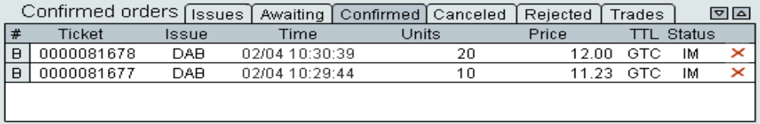
Потвърждаване на поръчката от брокера
При получаване на поръчка за потвърждение, нейните параметри се визуализират на терминала на борсовия посредник. Ако той потвърди съответната поръчка (т.е. въведе я в търговската система на борсата), тя ще бъде изтрита от списъка на чакащите потвърждение поръчки и ще бъде преместена в списъка на потвърдените.

Slide 14
Отменяне на поръчки
При натискане на червеното кръстче от дясната страна на параметрите на непотвърдена поръчка, тя може да автоматично да бъде изтрита от списъка на чакащите потвърждение поръчки, т.е. няма да бъде потвърдена от борсовия посредник. По аналогичен начин, в областта “Confirmed”, при натискане на червеното кръстче от дясната страна на параметрите на потвърдена поръчка, тя може да бъде изтрита от списъка на потвърдените. В такъв случай е необходимо борсовият посредник да потвърди отменянето на поръчката от търговската система на борсата. Освен от клиента, дадена поръчка може да бъде отменена и от борсовия посредник, независимо дали е потвърдена от него.

Slide 15
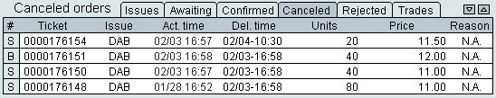
Търговската система на борсата също може да отмени поръчка за покупка или продажба, при положение, че тя е вече потвърдена от брокера. Възможни причини за това са: излизане на цената на поръчката извън ценовите ограничения, изтичане на срока й на валидност и т. н. Всички отменени поръчки на клиента, независимо от причината за отмяна, се визуализират в
областта “Canceled” , където освен за параметрите на поръчката се предоставя
информация и за момента на отмяна (“Del. time”) и причината за това (“Reason”), където:
• “B” (Broker) – поръчката е отменена от брокера;
• “S” (System) – поръчката е отменена от търговската система;
• “Т” (Trade) – поръчката е отменена, вследствие на сключена от клиента сделка.

Slide 16
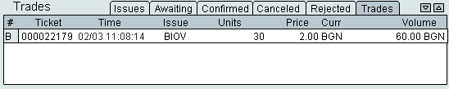
Списък на сключените сделки от клиента
Ако с потвърдена поръчка на клиента се сключи сделка, информация за нея се предоставя в областта “Trades”, където:• Знакът “#” обозначава дали сделката е за покупка или продажба (“B” – покупка, “S”-продажба);
• “Ticket” e номера на поръчката, която се е изпълнила;
• “Time” е времето сключване на сделката;
• “Issue” е борсовия код на емисията;
• “Units” е броя пазарни партиди (лотове), предмет на сделката;
• “Price” е цената на сделката;
• “Curr.” валутата на сделката.
• “Volume” е общата стойност на сделката

Slide 17
Меню "News“:
От менюто “News” клиентът може да получи информация на английски език за текущите новини, идентични с тези от търговската система на борсата, както и новините от ежедневния бюлетин на борсата.
Меню "Analyses“:
Тази функционалност на системата е в процес на разработване.

Slide 18
Меню “ Profile “ :
Тази функционалност на системата е в процес на разработване.
Меню “ Chat “ :
Тази функционалност на системата е в процес на разработване.

Slide 19
Изход от системата
Изходът от COBOS се осъществява посредством натискана на бутона “Exit”, намиращ се в горния десен ъгъл на основния прозорец на системата.

